Slide 1
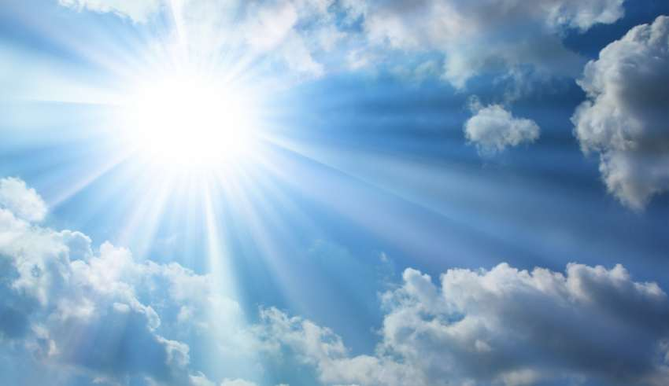
DIOS

Slide 2
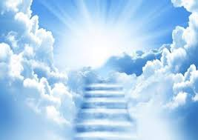
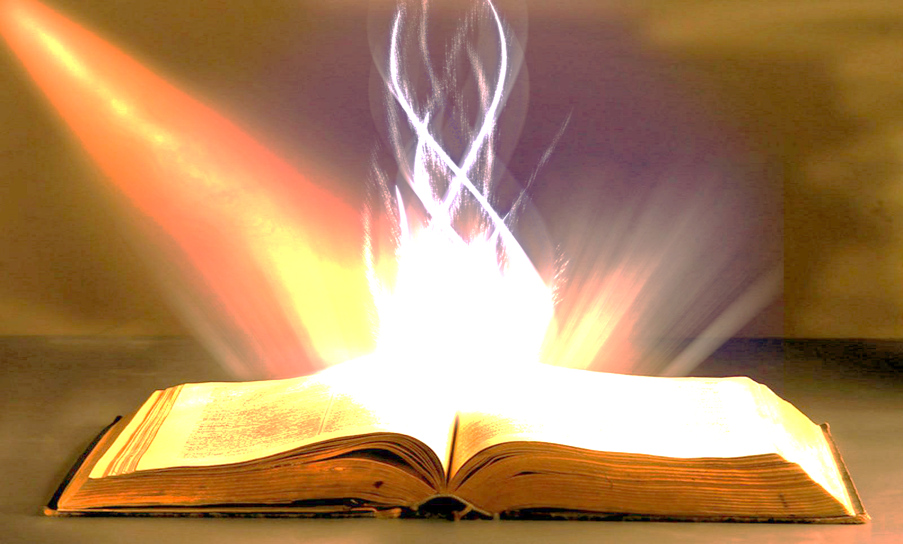
La Biblia no trata de persuadir a que las personas crean que Dios existe, sino que ella da por hecho que Dios existe, es real y dueño de todo lo creado; por lo cual el Génesis 1:1, da por manifiesto la existencia de Dios, comenzando con el origen del hombre y de todo lo que el hombre puede ver, gozar y mantener.

Slide 3
Es la Biblia misma quien nos revela o da a conocer quien es Dios, como es Dios y que quiere Dios, todo esto en relación con la raza humana y la creación universal; de ahí que creamos plenamente que la Biblia es para el creyente la Palabra Viva de Dios que descendió del cielo para el beneficio del ser humano, poniendo a Cristo Jesús en el centro de toda ella, con la única intención de llevarnos a una vida eterna con nuestro creador.

Slide 4
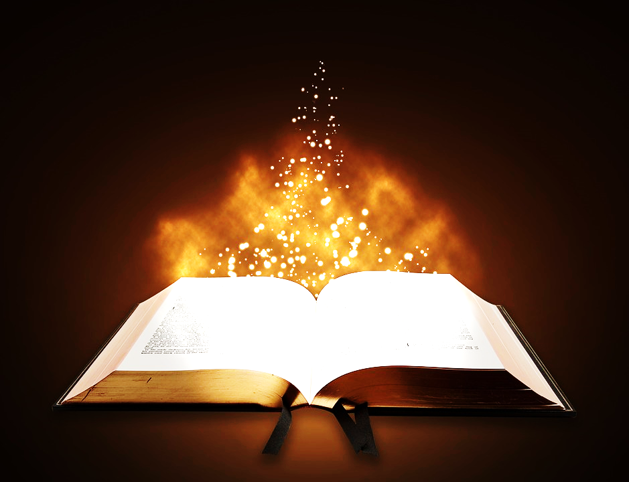
De acuerdo a la teología Bíblica, DIOS, es el Espíritu infinitamente perfecto, inmutable y eterno, que existe por sí mismo y de quien todo lo creado visible o invisible, recibe la existencia y la subsistencia, manteniendo una relación de persona a persona con sus hijos y de Dios con su creación, ya que Él mismo creó todo de la nada, habiéndolo hecho para su propia Gloria con el poder de su Palabra, buscando en los ángeles y el hombre un amor legítimo y voluntario.
Juan 4:24, Génesis 1:1
Deuteronomio 32:39-40, Job 36:26, Salmos 102.12, Isaías 40:28, Apocalipsis 1:8,
Job 26:7-14, Romanos 1:20, Hebreos 1:2-4, Romanos 11:36

Slide 5
Dios es ESPIRITU, Él no tiene cuerpo que lo limite o lo sujete, es un Espíritu Simple, Perfecto, Santo, Todopoderoso Juan 4:24. El cuerpo no es necesario para la existencia del espíritu, aún el espíritu del hombre sigue vivo después de la muerte del cuerpo.
Existe una herejía llamada antropomorfismo, en la que se dice que Dios tiene cuerpo, ya que en Salmos 104:28-29, 102:25, 17:8
Nota: Lenguaje figurado

Slide 6
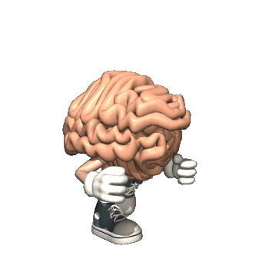
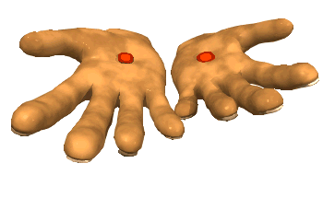
La Personalidad de Dios.
Dios es un SER PERSONAL, es decir, posee todos los atributos propios de la persona, tiene SENTIMIENTOS, VOLUNTAD y RACIOCINIO, cualidades que solo corresponden a las personas, ya sea Divina, Humana o Angelical, en otras palabras, Dios Piensa, Siente y Se Determina, Isaías 55:8, Juan 3:16, Proverbios 6:16-19, 1ª Timoteo 2:3-4.

Slide 7
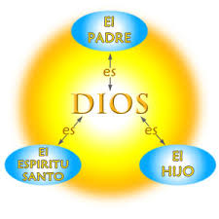
Dios es UNO, ÚNICO e INDIVISIBLE, en este punto decimos que solo existe UN DIOS.

Slide 8
No hay otro Dios, no existe, la Biblia nos enseña que solo hay UN Dios Deuteronomio 6:4, Esdras 1:1-2
INDIVISIBLE, Dios no puede dividirse para actuar, es decir, Él se manifiesta a su creación a través del Padre, del Hijo y del Espíritu Santo.
ÚNICO, nada hay semejante a Dios, no existe creación alguna que pueda igualarse a Dios Isaías 43:10, Juan 17:3.

Slide 9
Dios es INCREADO y ETERNO, para la mente finita (con límites) humana, el decir que Dios es Eterno e Increado parece imposible e irreal, sin embargo, la FE que ha depositado el Espíritu Santo de Dios al corazón, nos revela que esto es real y que sin duda alguna Dios ES, Salmos 90:2, Isaías 43:10-13, 44:6, Éxodo 3:14-15

